Slide 1
Ursul păcălit de vulpe
de Ion Creangă
Școala Primară Acriș
Clasele : pregătitoare , I , a II-a , a IV-a
Prof. Învățământ primar: Filip Petruța,
Borcea Camelia, Hermenean Monica,
Boricean Bianca, Gal Nicoleta

Slide 2
SCOPUL PROIECTULUI:
valorificarea resurselor locale;
dezvoltarea gustului pentru lectură;
îmbogățirea vocabularului;
să identifice personajele dintr-un text literar;
trezirea interesului pentru participarea afectivă;
lărgirea orizontului de cunoaștere;
desprinderea mesajului din text, formularea învățăturii
îmbogățirea cunoștințelor legate de mediile de viață ale animalelor;
valorificarea conținutului textului din punct de vedere educativ;
să reprezinte prin desene unele secvențe care le-au plăcut;
formarea unor abilități de modelare în domeniul olăritului;
folosirea în exprimare a cuvintelor cheie : ” vă rog”;” mulțumesc”;
importanța respectării și promovării valorilor morale;
formarea și dezvoltarea capacității de a spune adevărul, de a discerne adevărul de minciună;
exprimarea emoțiilor și sentimentelor față de personajele poveștii

Slide 3
ACTIVITATEA NR.1
„Prezentarea poveștii” URSUL PĂCĂLIT DE VULPE” de ION CREANGĂ„
Obiective urmărite:
Exprimarea interesului pentru receptarea de mesaje orale;
Identificarea unor informații variate dintr-un text audiat
Manifestarea curiozității față de explorarea de mesaje artistice simple, exprimate vizual
Desfășurarea activității:
Citirea povestirii de către un elev din clasa a-II-a și un elev din clasa a-IV-a, care respectă intonația, semnele de punctuație.
Pictarea unor desene reprezentative și ordonarea acestora urmând firul logic al întâmplărilor.

Slide 4
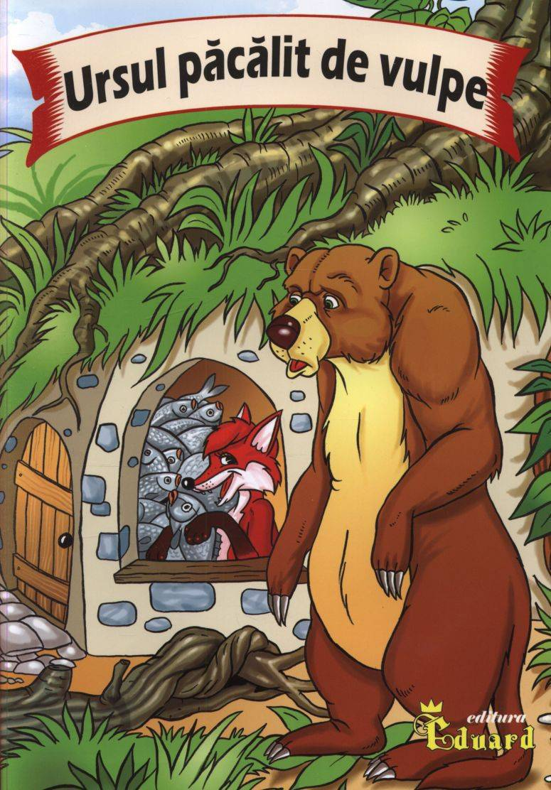
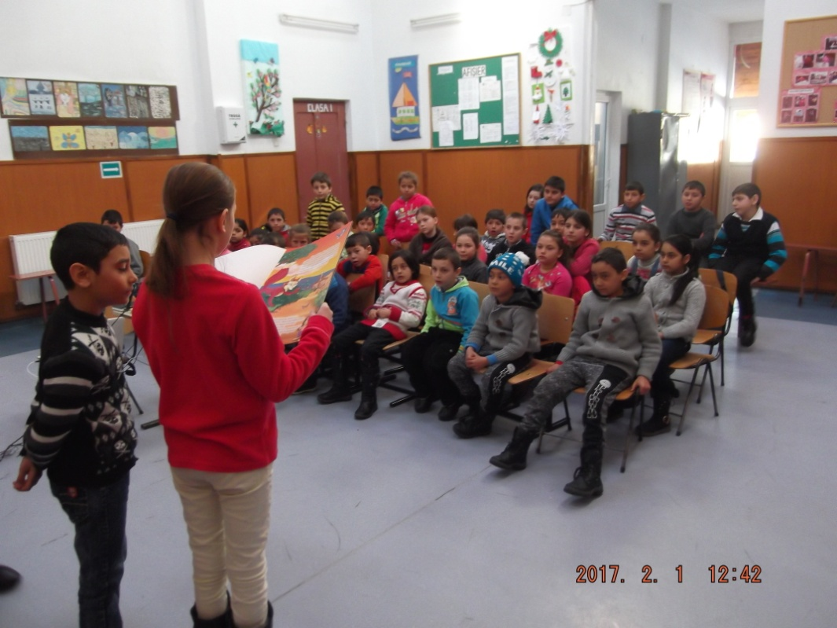
Era odată o vulpe vicleană, ca toate vulpile. Ea umblase o noapte întreagă după hrană şi nu găsise nicăiri. Făcându-se ziua albă, vulpea iese la marginea drumului şi se culcă sub o tufă, gândindu-se ce să mai facă, ca să poată găsi ceva de mâncare. Şăzând vulpea cu botul întins pe labele de dinainte, îi vine miros de peşte. Atunci ea rădică puţin capul şi, uitându-se la vale, în lungul drumului, zăreşte venind un car tras de boi.
— Bun! gândi vulpea. Iaca hrana ce-o aşteptam eu.
Şi îndată iese de sub tufă şi se lungeşte în mijlocul drumului, ca şi cum ar fi fost moartă. Carul apropiindu-se de vulpe, ţăranul ce mâna boii o vede şi, crezând că-i moartă cu adevărat, strigă la boi: Aho! Aho! Boii se opresc.
Ţăranul vine spre vulpe, se uită la ea de aproape şi, văzând că nici nu suflă, zice:
-Bre! da' cum naiba a murit vulpea asta aici?! Ti!... ce frumoasă caţaveică am să fac nevestei mele din blana istui vulpoiu!
Zicând aşa, apucă vulpea de după cap şi, târând-o până la car, se opinteşte ş-o aruncă deasupra peştelui. Apoi strigă la boi:
- "Hăis! Joian, cea! Bourean". Boii pornesc. Ţăranul mergea pe lângă boi şi-i tot îndemna să meargă mai iute, ca s-ajungă degrabă acasă şi să ieie pelea vulpii.

Slide 5
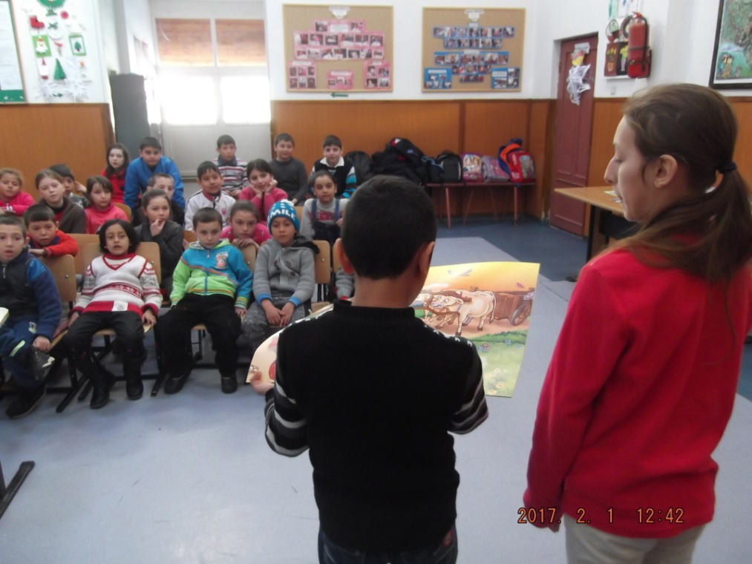
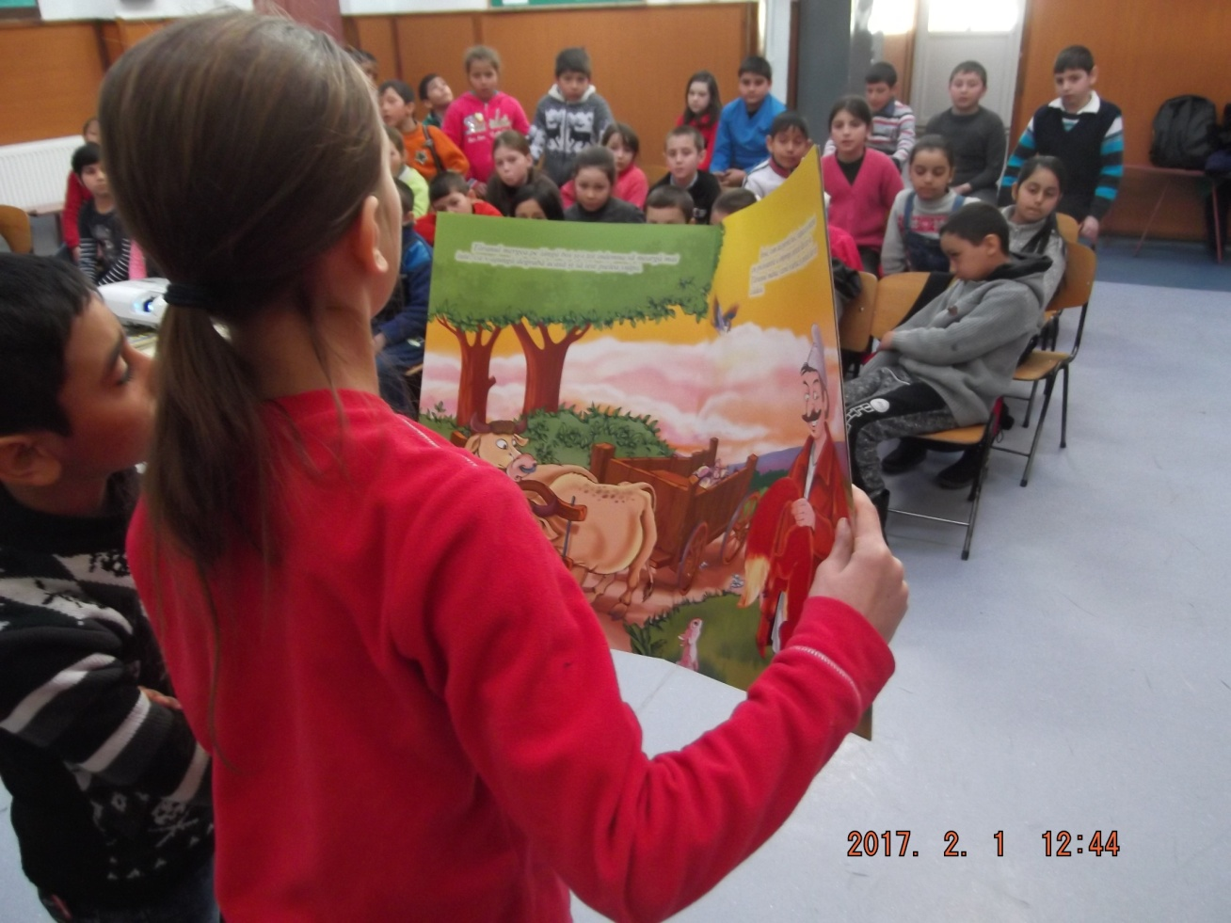
Însă, cum au pornit boii, vulpea a şi început cu picioarele a împinge peştele din car jos. Ţăranul mâna, carul scârţâia, şi peştele din car cădea. După ce hoaţa de vulpe a aruncat o mulţime de peşte pe drum, binişor! sare şi ea din car şi, cu mare grabă, începe a strânge peştele de pe drum. După ce l-a strâns grămadă, îl ia, îl duce la bizunia sa şi începe a mânca, că tare-i mai era foame! Tocmai când începuse a mânca, iaca vine la dânsa ursul.
— Bună masa, cumătră! Ti!!! da' ce mai de peşte ai! Dă-mi şi mie, că ta...re! mi-i poftă! — Ia mai pune-ţi pofta-n cuiu, cumătre, că doar nu pentru gustul altuia m-am muncit eu. Dacă ţi-i aşa de poftă, du-te şi-ţi moaie coada-n baltă, ca mine, şi-i avea peşte să mănânci. — Învaţă-mă, te rog, cumătră, că eu nu ştiu cum se prinde peştele.

Slide 6
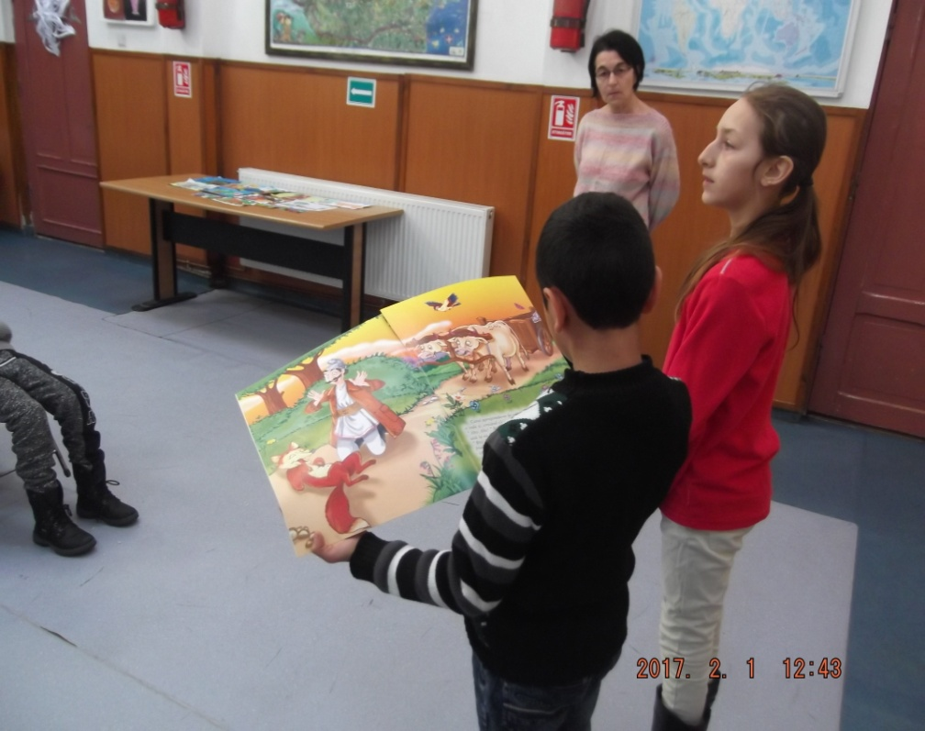
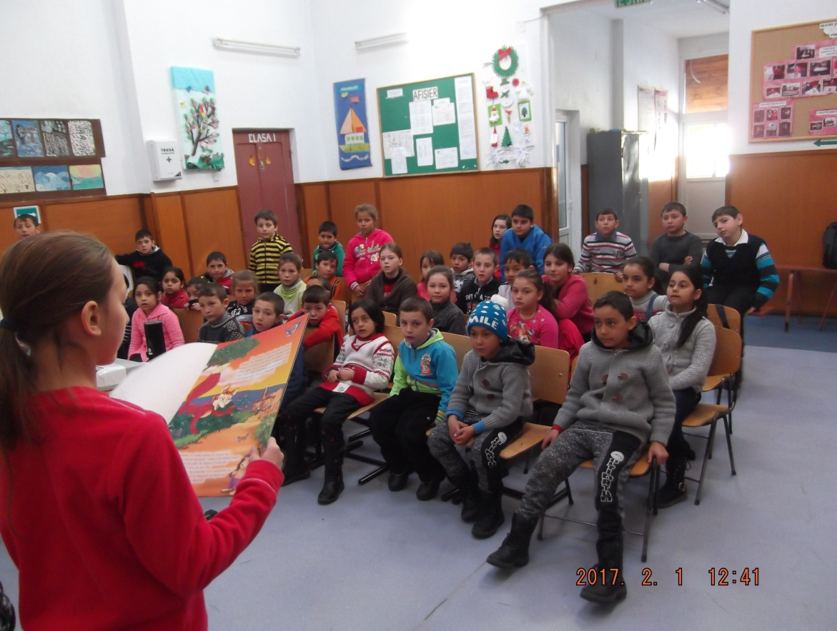
Atunci vulpea rânji dinţii şi zise:
- Alei, cumătre! da' nu ştii că nevoia te duce pe unde nu-ţi e voia şi te-nvaţă ce nici gândeşti? Ascultă, cumătre: vrei să mănânci peşte? Du-te desară la băltoaga cea din marginea pădurei, vârâ-ţi coada-n apă şi stăi pe loc, fără să te mişti, până despre ziuă; atunci smunceşte vârtos spre mal şi ai să scoţi o mulţime de peşte, poate îndoit şi-ntreit de cât am scos eu.
Ursul, nemaizicând nici o vorbă, aleargă-n fuga mare la băltoaga din marginea pădurei
şi-şi vâră-n apă toată coada!... În acea noapte începuse a bate un vânt răce, de îngheţa limba-n gură şi chiar cenuşa de sub foc. Îngheaţă zdravăn şi apa din băltoagă, şi prinde coada ursului ca într-un cleşte.

Slide 7
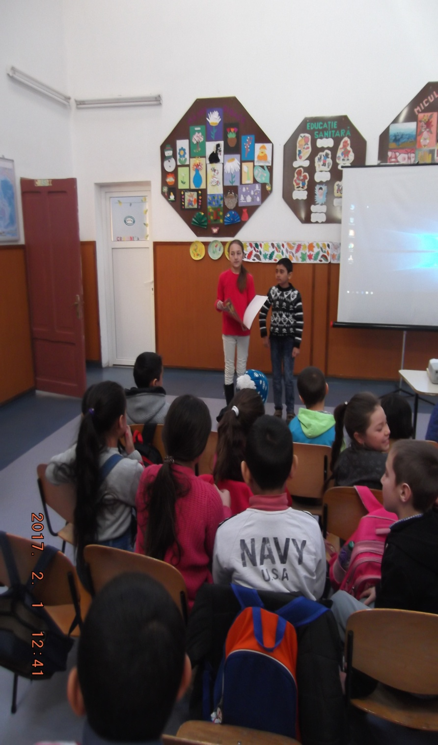
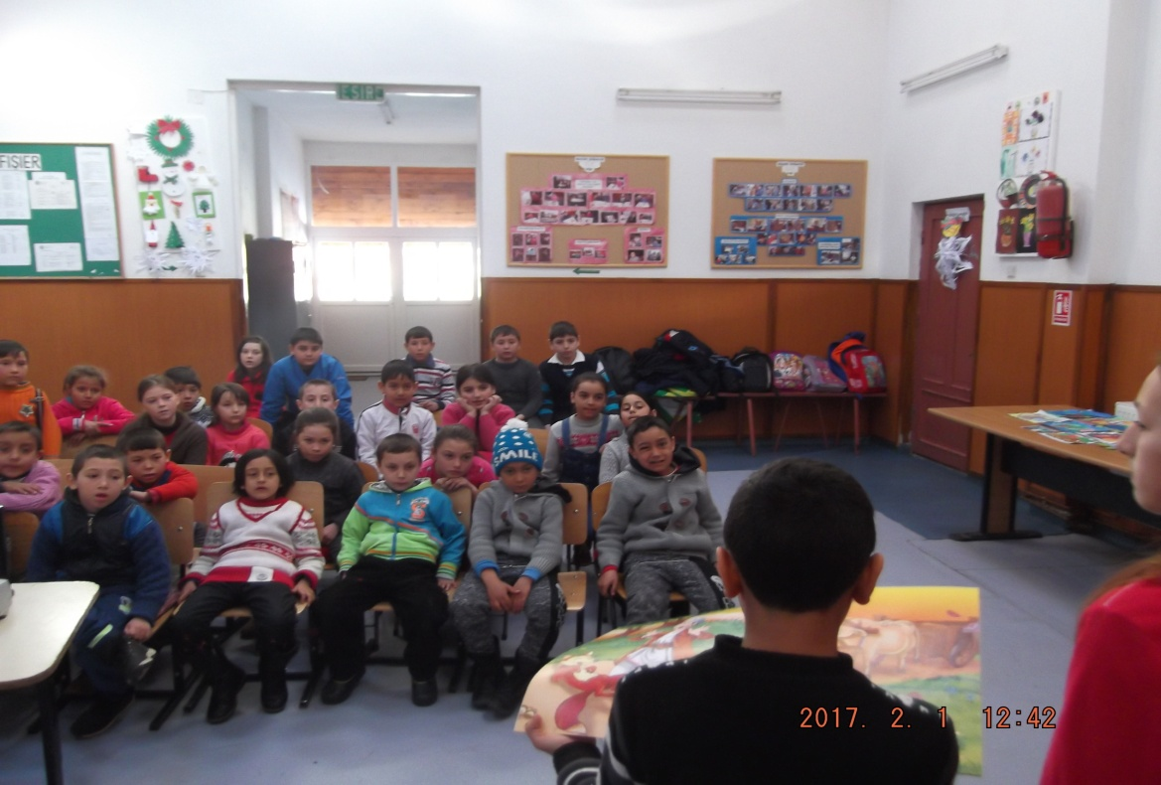
De la o vreme, ursul, nemaiputând de durerea cozii şi de frig, smunceşte o dată din toată puterea. Şi, sărmanul urs, în loc să scoată peşte, rămâne fără de coadă! Începe el acum a mornăi cumplit ş-a sări în sus de durere; şi-nciudat pe vulpe că l-a amăgit, se duce s-o ucidă în bătaie. Dar şireata vulpe ştie cum să se ferească de mânia ursului. Ea ieşise din bizunie şi se vârâse în scorbura unui copac din apropiere; şi când văzu pe urs că vine fără de coadă, începu a striga:
— Hei cumătre! Dar ţi-au mâncat peştii coada, ori ai fost prea lacom ş-ai vrut să nu mai rămâie peşti în baltă?

Slide 8
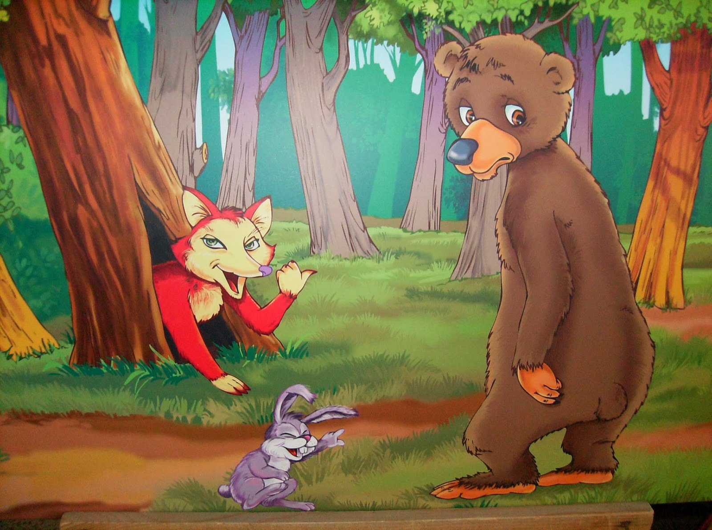
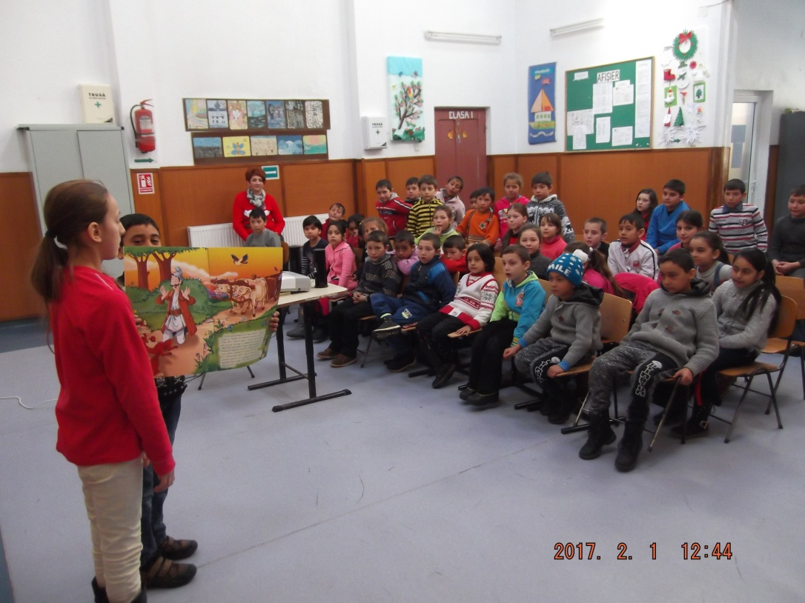
Ursul, auzind că încă-l mai ie şi în râs, se înciudează şi mai tare şi se răpede iute spre copac; dar gura scorburei fiind strâmtă, ursul nu putea să încapă înlăuntru. Atunci el caută o creangă cu cârlig şi începe a cotrobăi prin scorbură, ca să scoată vulpea afară, şi să-i deie de cheltuială...
Dar când apuca ursul de piciorul vulpei, ea striga:
-Trage, nătărăule! mie nu-mi pasă, că tragi de copac...
Iar când anina cârligul de copac, ea striga:
-Valeu, cumătre! nu trage, că-mi rupi piciorul! În zadar s-a năcăjit ursul, de-i curgeau sudorile, că tot n-a putut scoate vulpea din scorbura copacului.
Şi iaca aşa a rămas ursul pâcâlit de vulpe!

Slide 9
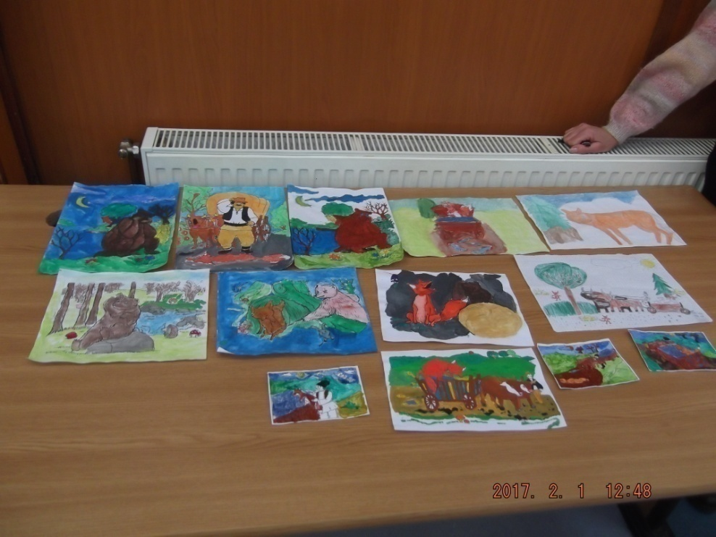
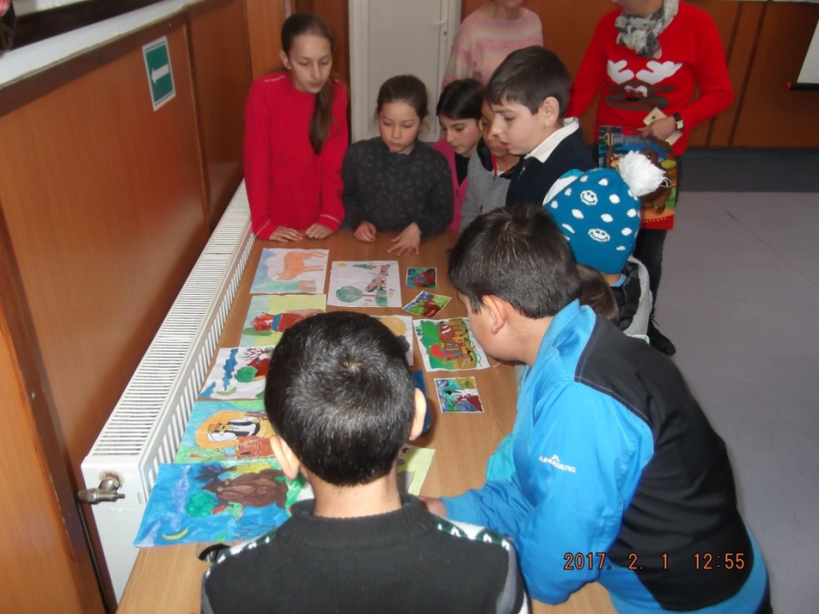
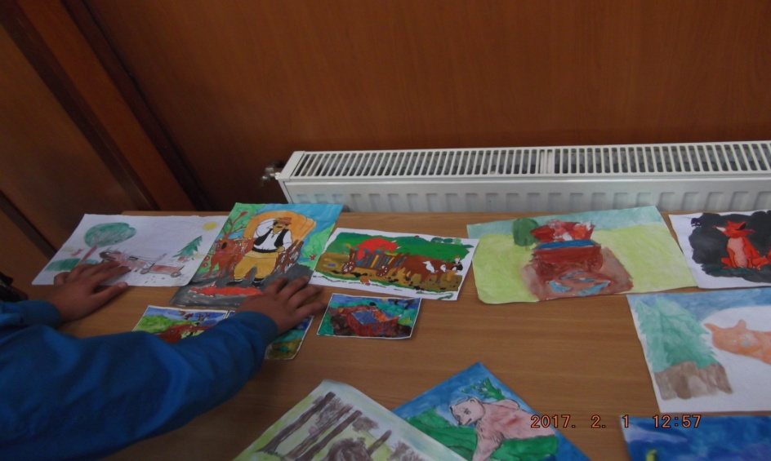
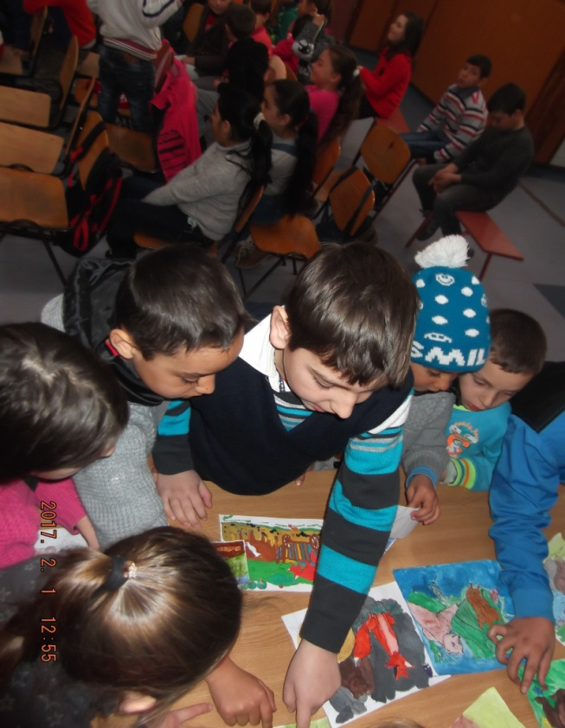
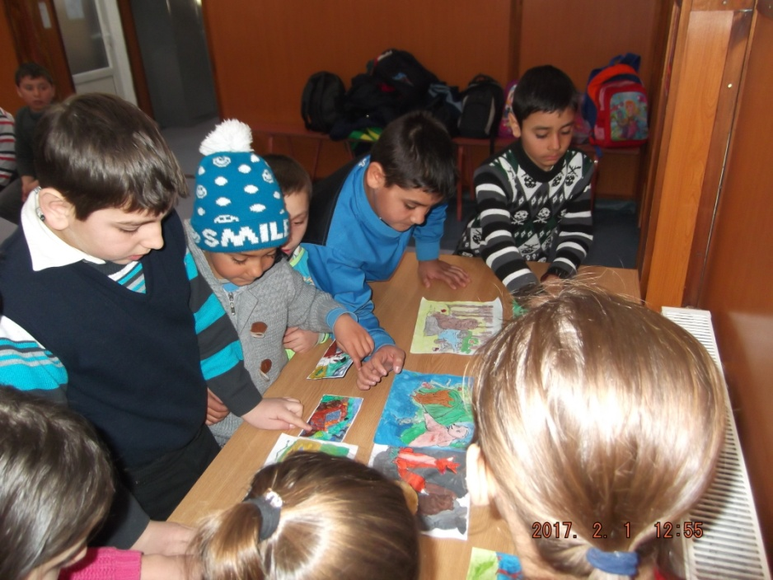

Slide 10
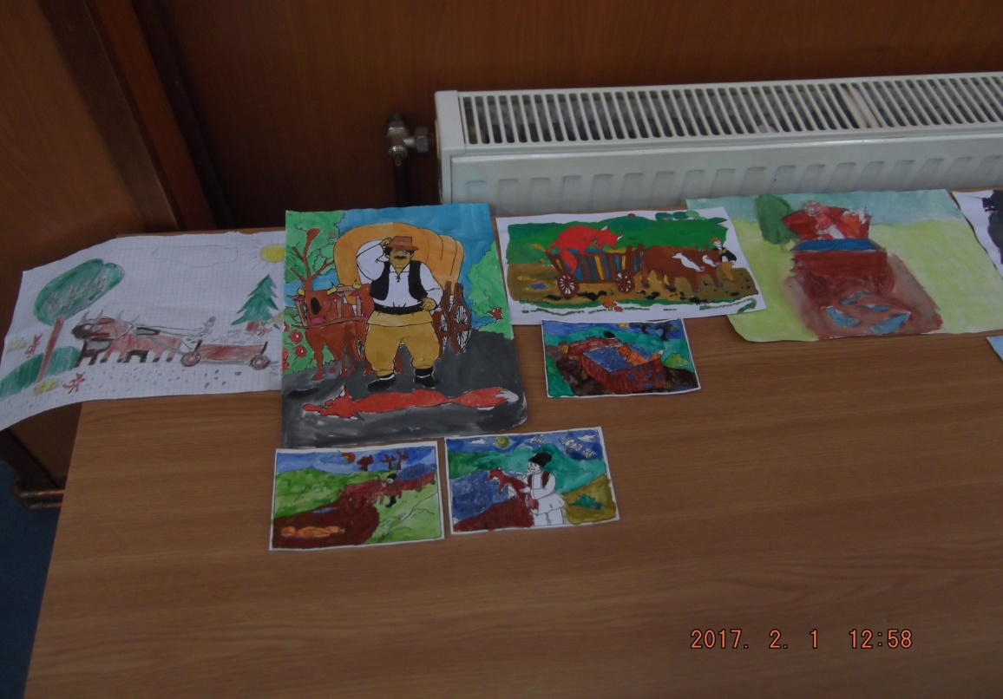
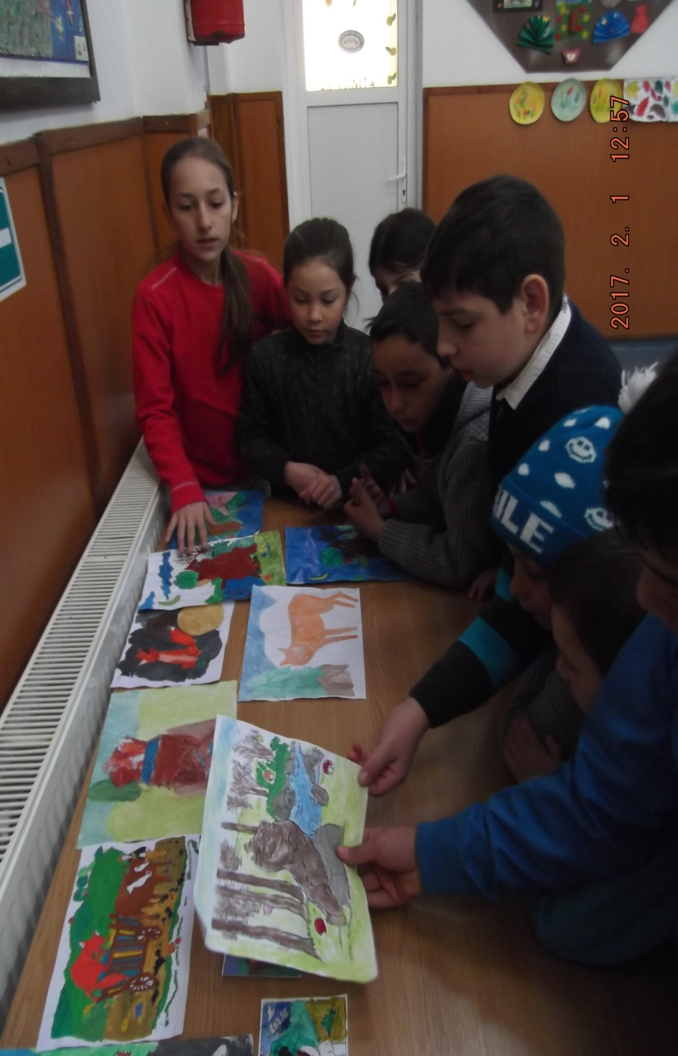
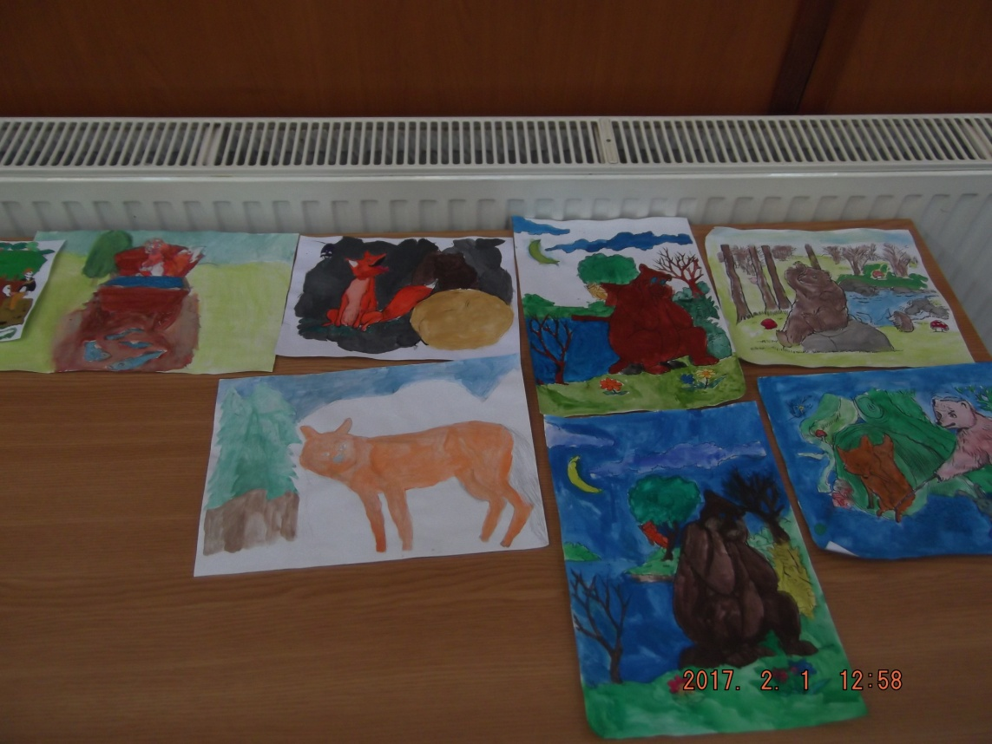

Slide 11
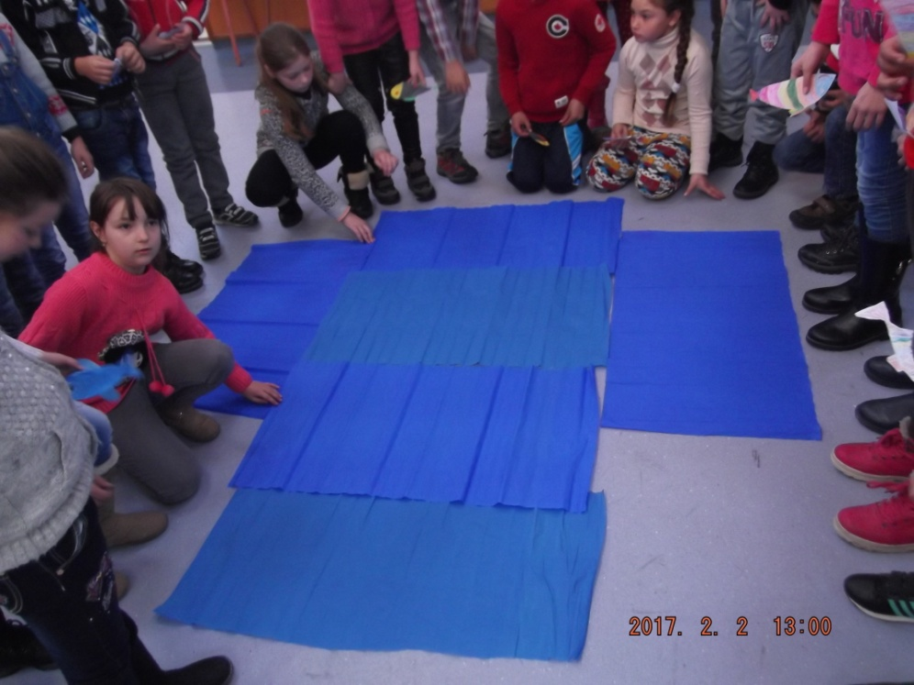
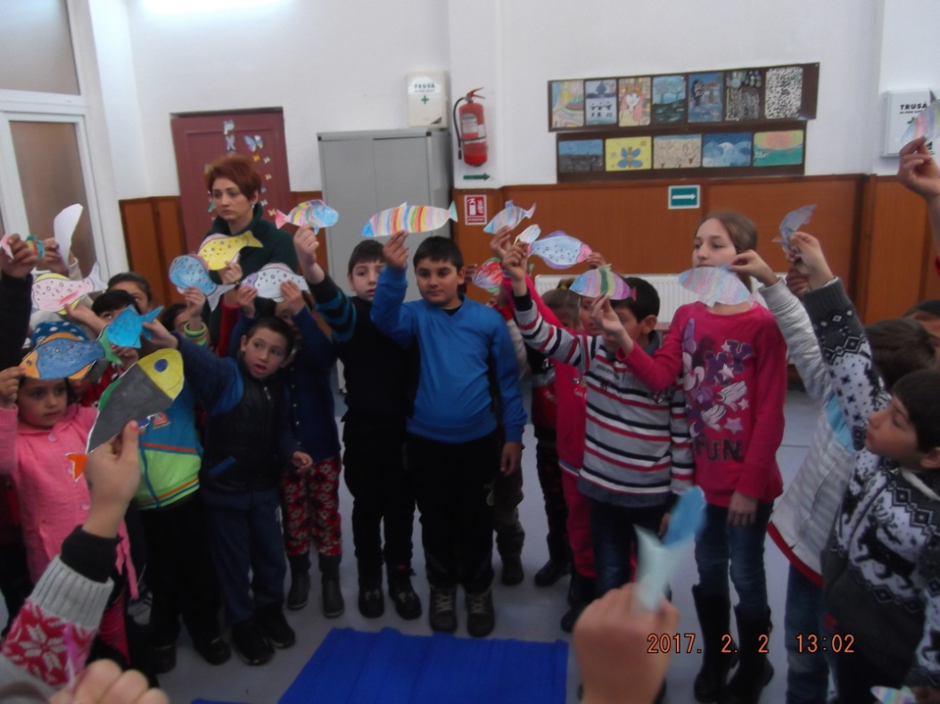
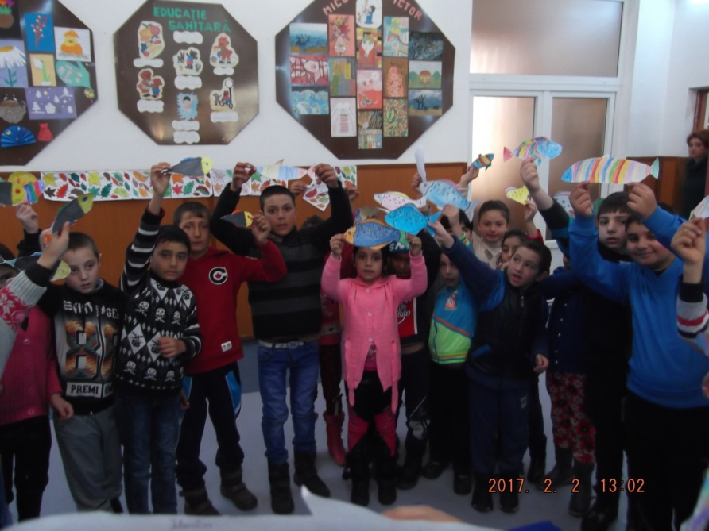
Lacul cu pești

Slide 12
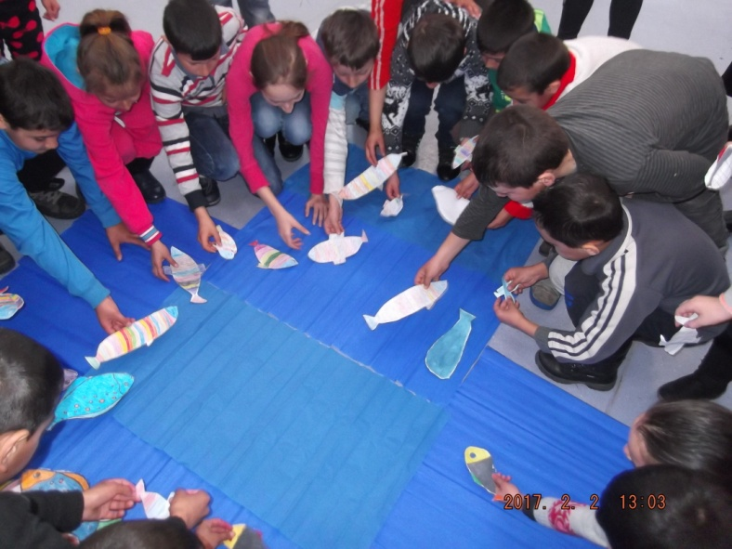
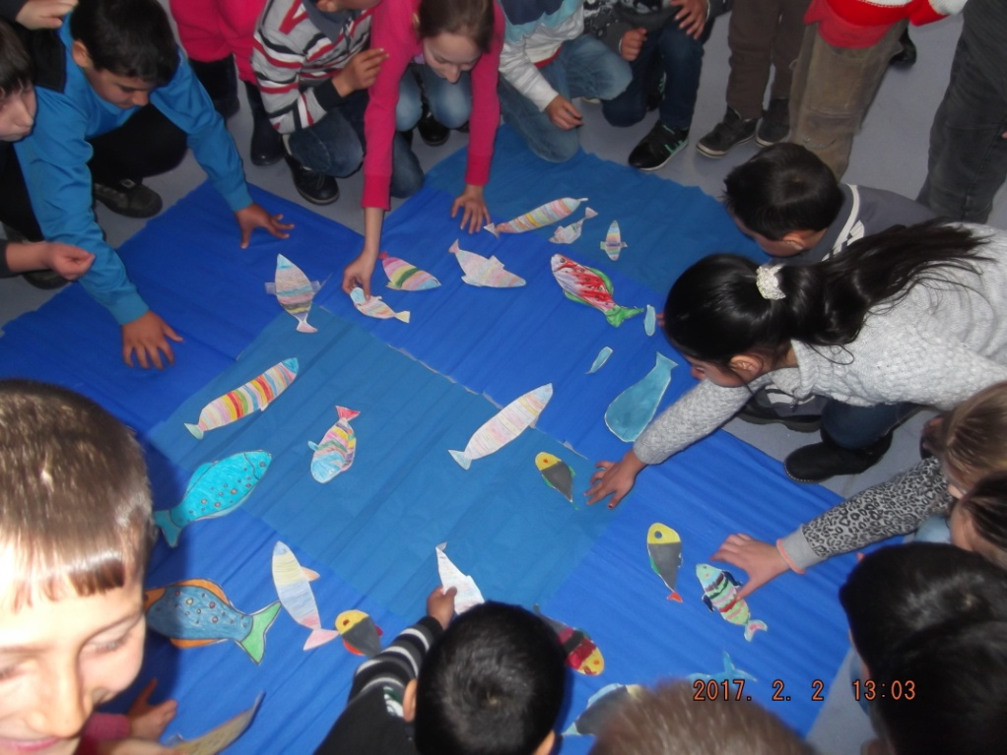
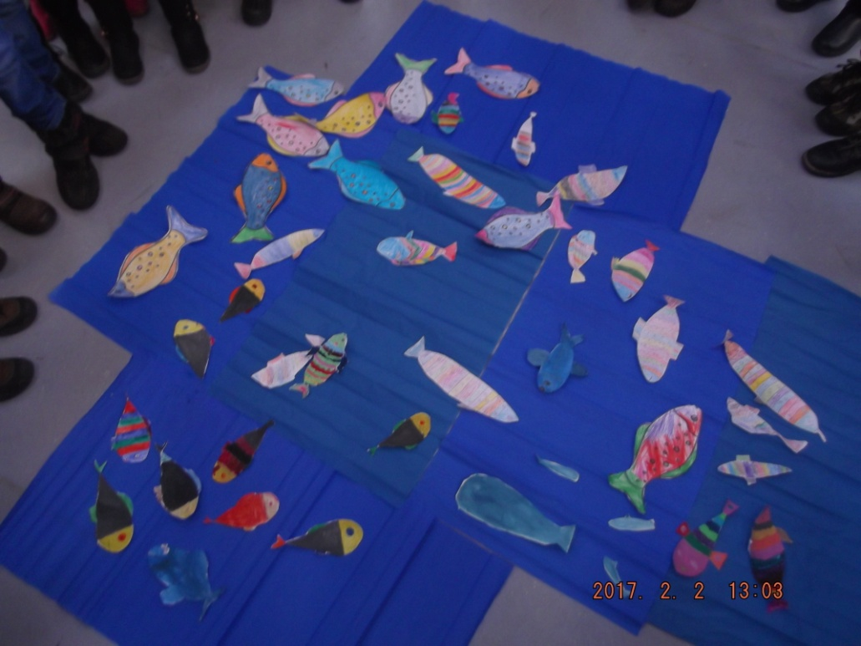
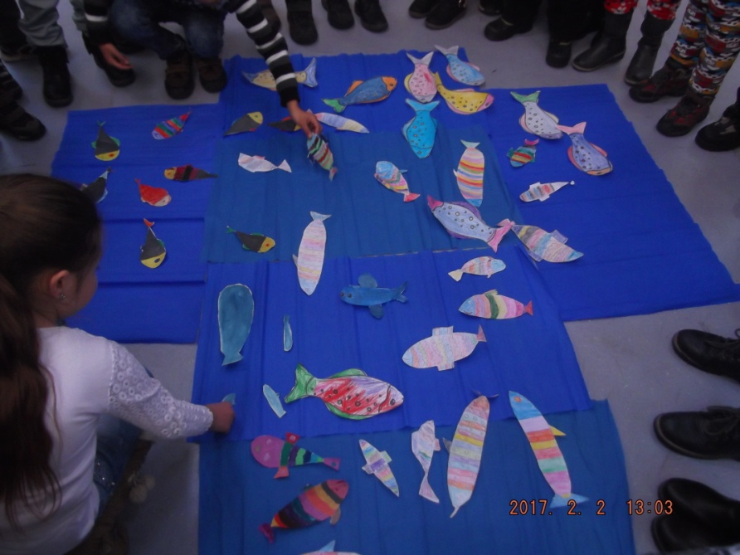

Slide 13
ACTIVITATEA NR.2
„Universul textului”
Obiective urmărite:
Formulare de întrebări și realizarea de conexiuni între ideile descoperite de copii în grup prin interacțiune pentru rezolvarea problemelor
Participarea cu interes la dialoguri, în diferite contexte de comunicare
Exprimarea expresivă a ideilor, manifestând interes și încredere în sine
Desfășurarea activității :
Se lucrează pe echipe. Elevii formează 5 echipe, fiecare având câte un coordonator.
Formularea întrebărilor de pe steluțe pentru înțelegere conținutului
(De ce ? Ce? Cum? Unde? Când?)
Repovestirea după imaginile realizate.Găsirea unui alt final al poveștii Realizarea unor puzzle care să formeze : o vulpe, un urs,pești, tăranul și identificarea trăsăturilor, însușirilor personajului preferat.
Metoda”Explozia stelară” este o metodă de stimulare a creativității

Slide 14
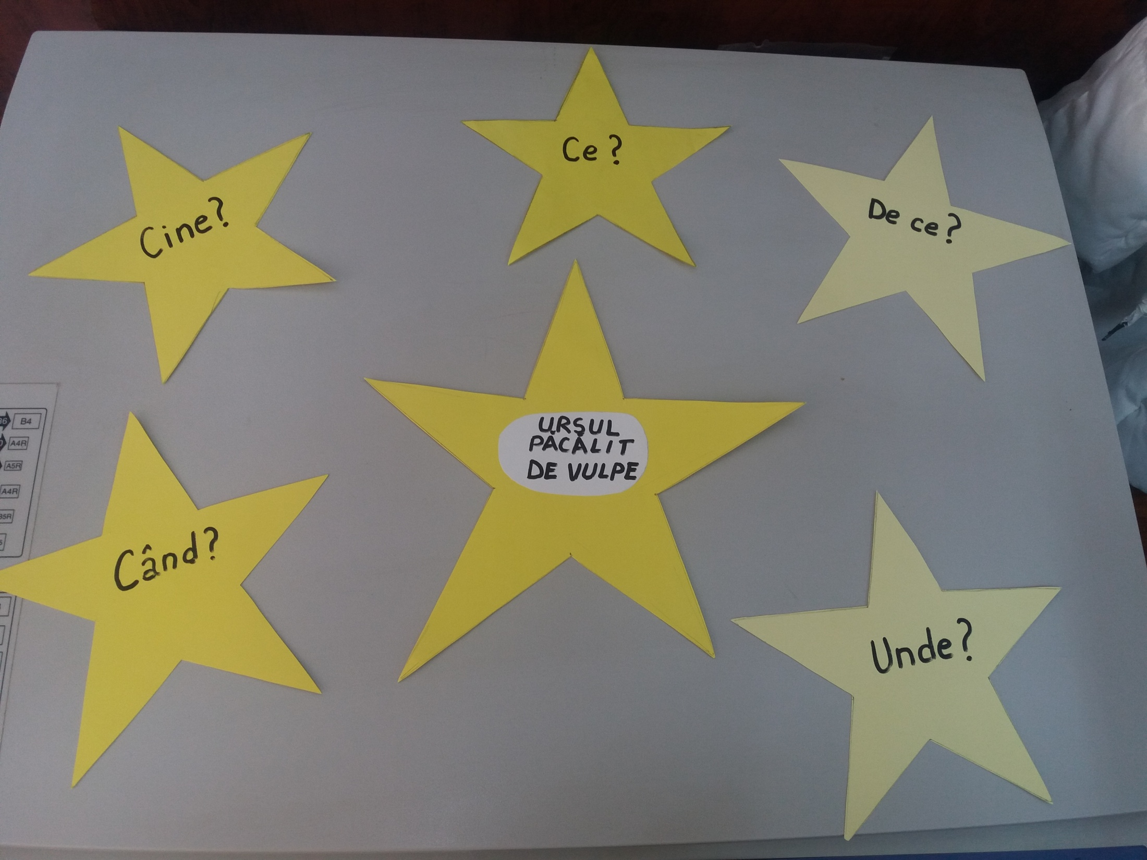

Slide 15
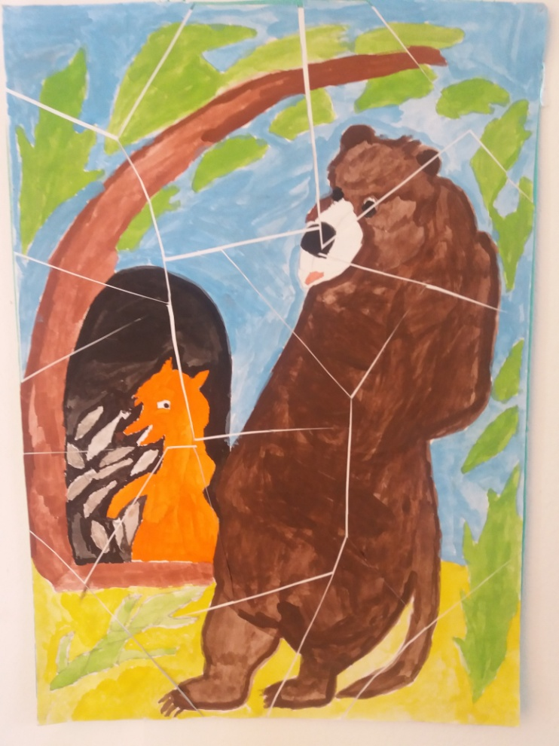
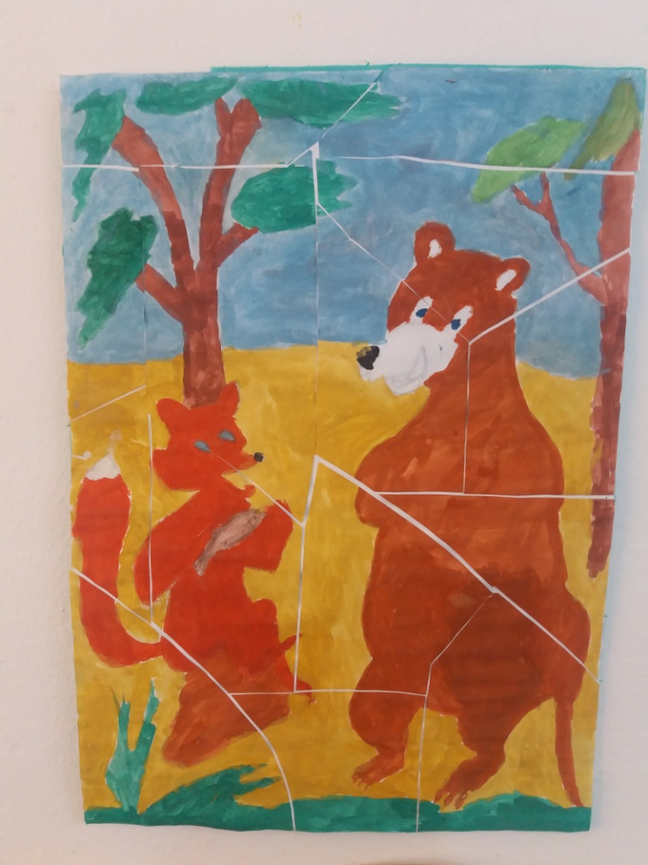
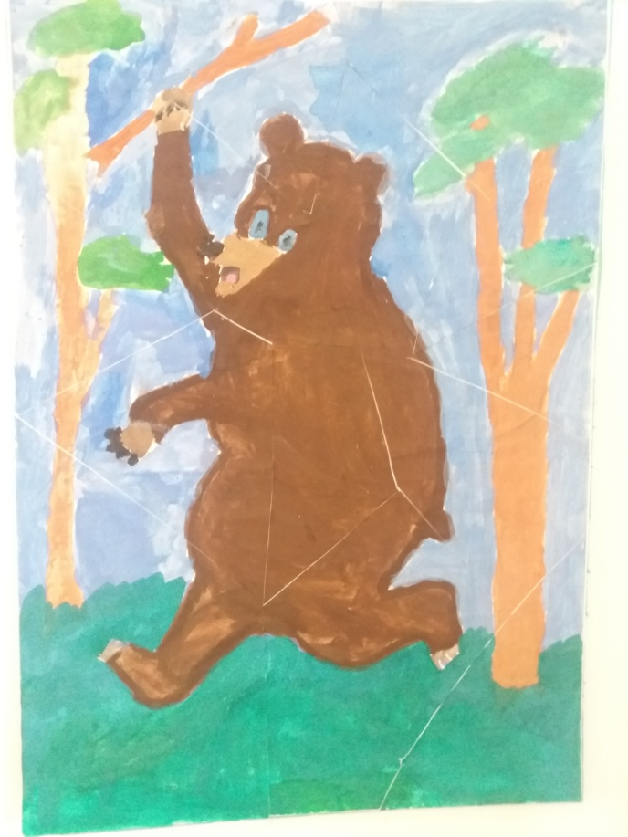
Reconstituirea personajelor pictate folosind puzzle-ul

Slide 16
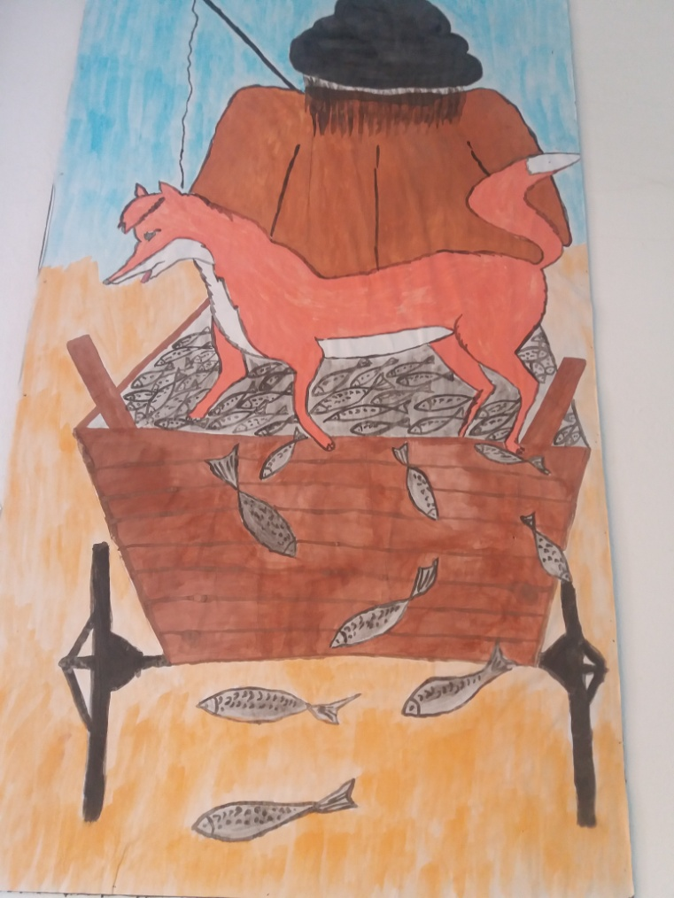
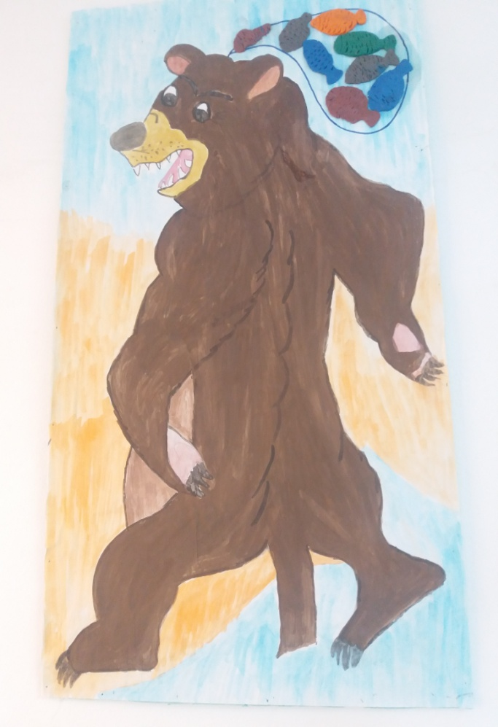
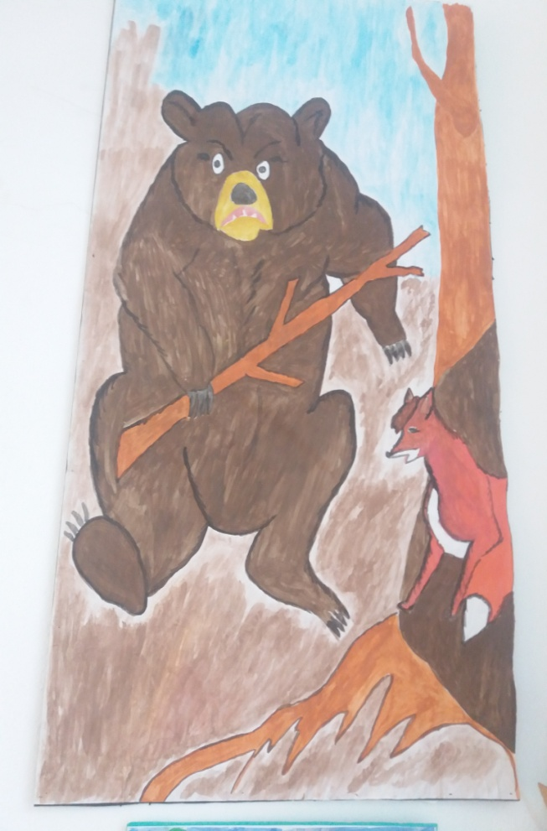
Realizarea decorului caracteristic povestii “Ursul pacalit de vulpe”

Slide 17
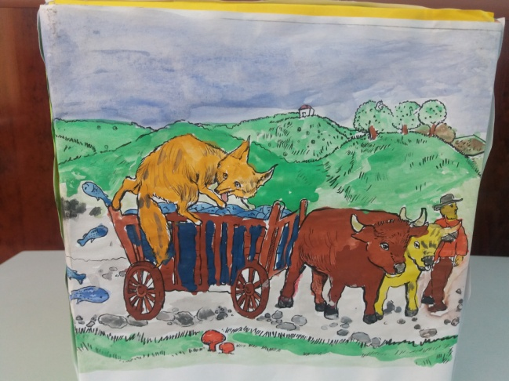
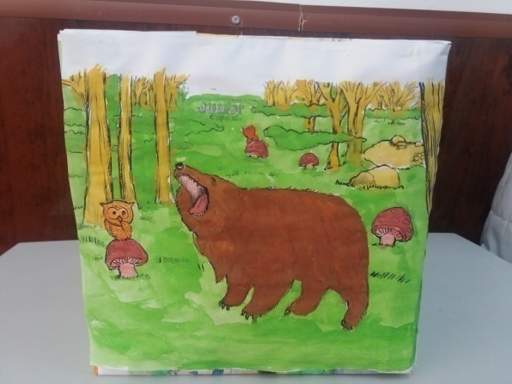
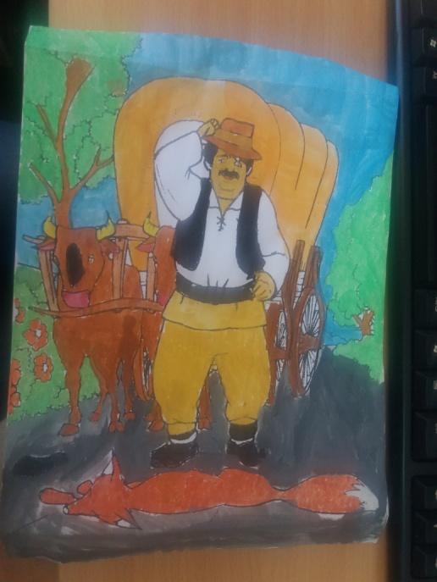
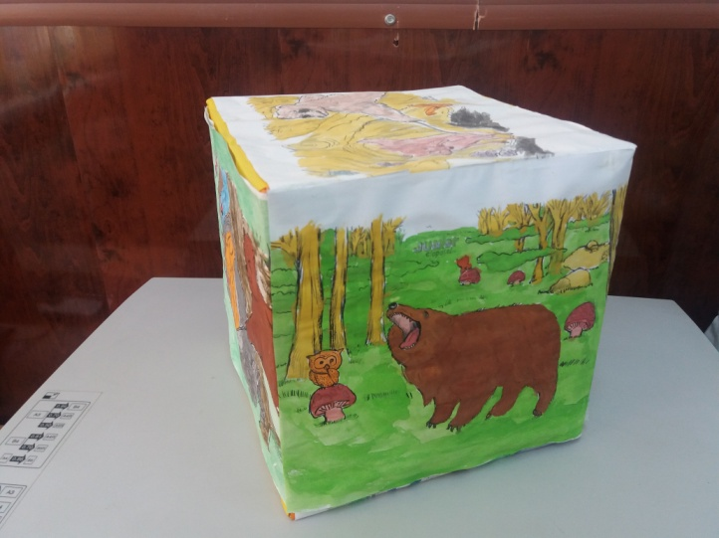
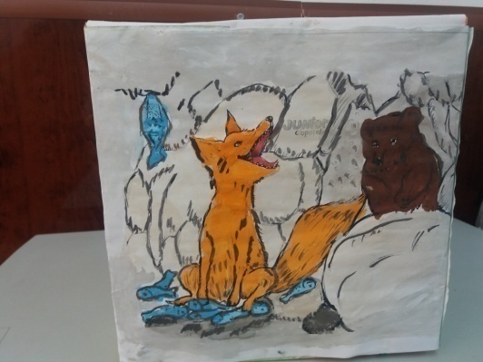
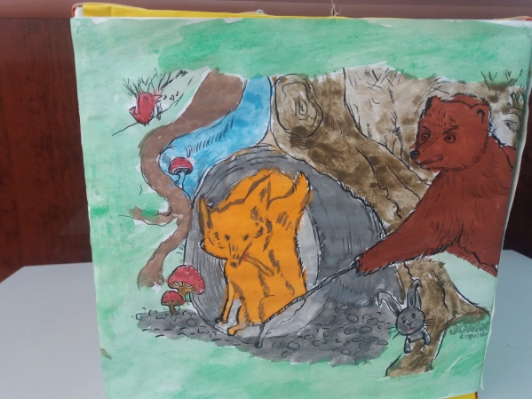
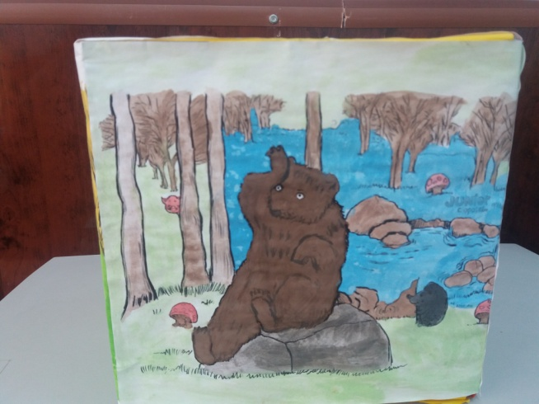
Cubul magic

Slide 18
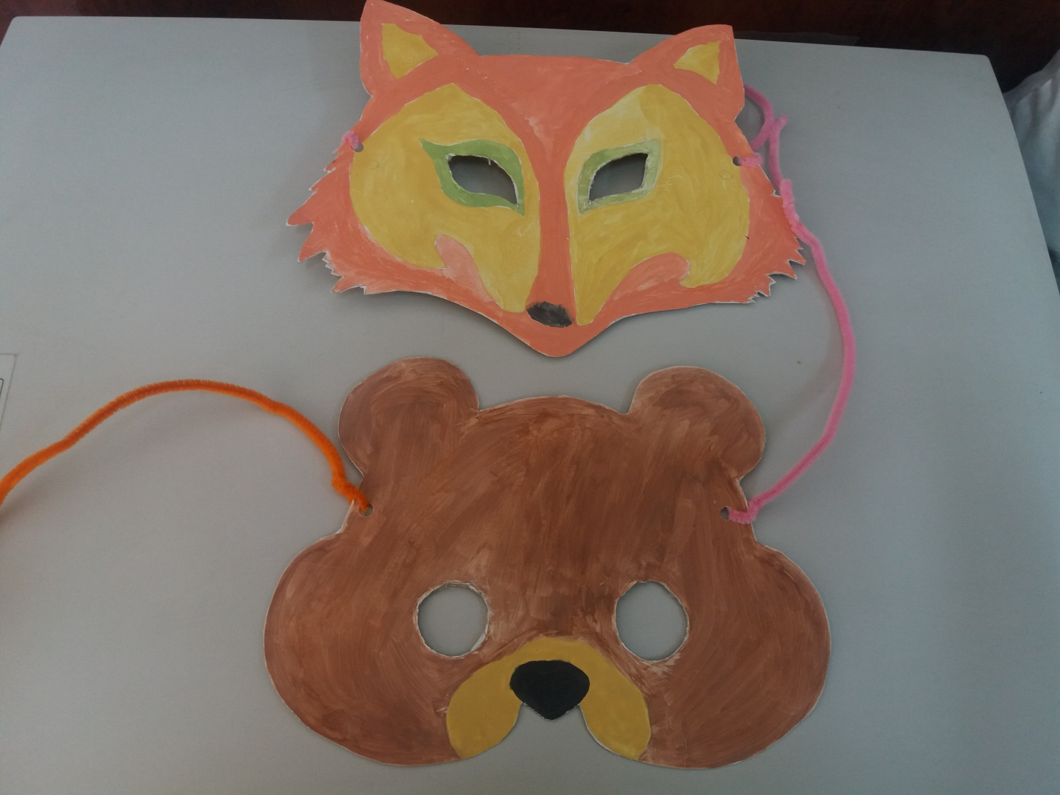
Dramatizarea povestii “Ursul pacalit de vulpe”

Slide 19
Un alt final al povestii “Ursul pacalit de vulpe”
Ursul este chemat la “Sfatul animalelor” din padure, unde isi prezinta patania si cere judecarea vulpii.
Animalele ii asculta pe fiecare in parte si le da urmatoarele sfaturi:
“Ursul sa se gandeasca mai bine inainte de a face un lucru.”
“Vulpea sa stie ca fiecare nas isi are nasul si ulciorul nu merge de doua ori la apa.”

